Slide 1
Bioetika dalam terapi gen
Pertemuan 7 – Bioetika dalam Terapi Gen
Dr. Henny Saraswati, M.Biomed

Slide 2
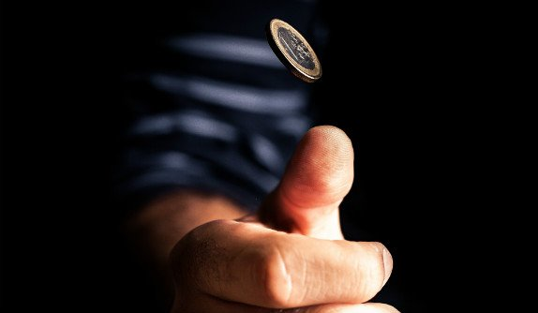
Terapi Gen Memiliki “Dua Sisi Mata Uang”
Terapi gen memiliki beberapa manfaat
Di sisi lain terdapat masalah keamanan yang diperdebatkan

Slide 3
Manfaat Terapi Gen ??

Slide 4
Dampak Negatif Terapi Gen?

Slide 5
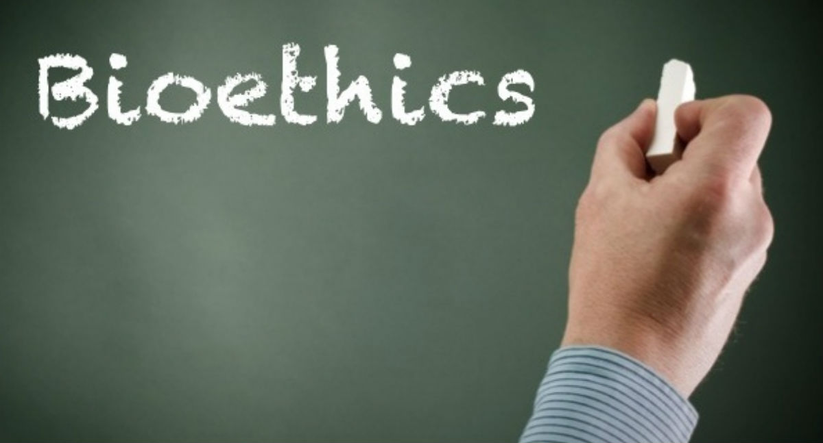
Terdapat permasalahan bioetika pada terapi gen

Slide 6
1. Bertentangan dengan agama
Seperti “menggantikan” Tuhan dalam mengatur kehidupan manusia

Slide 7
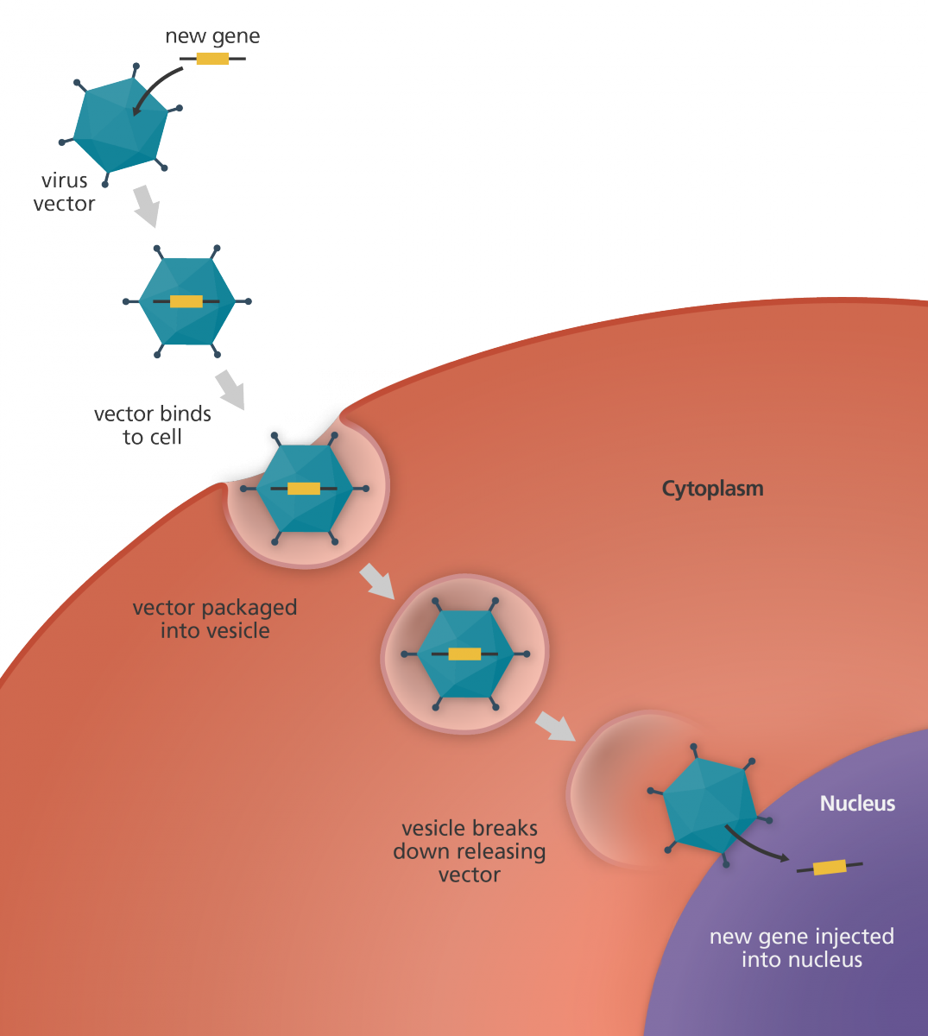
2. Keamanan Pada Gene Delivery
Penghantaran dengan vektor virus → potensi adanya infeksi

Slide 8
3. Biaya untuk terapi gen sangat mahal
Hanya dapat dilakukan oleh orang kaya

Slide 9
4. Adanya potensi diskriminasi
Masyarakat akan tidak dapat “menerima” individu dengan kekurangan tertentu

Slide 10
5. Potensi penggunaan untuk “peningkatan” sifat manusia
Peningkatan sifat dasar manusia seperti tinggi badan, kecerdasan, dll

Slide 11
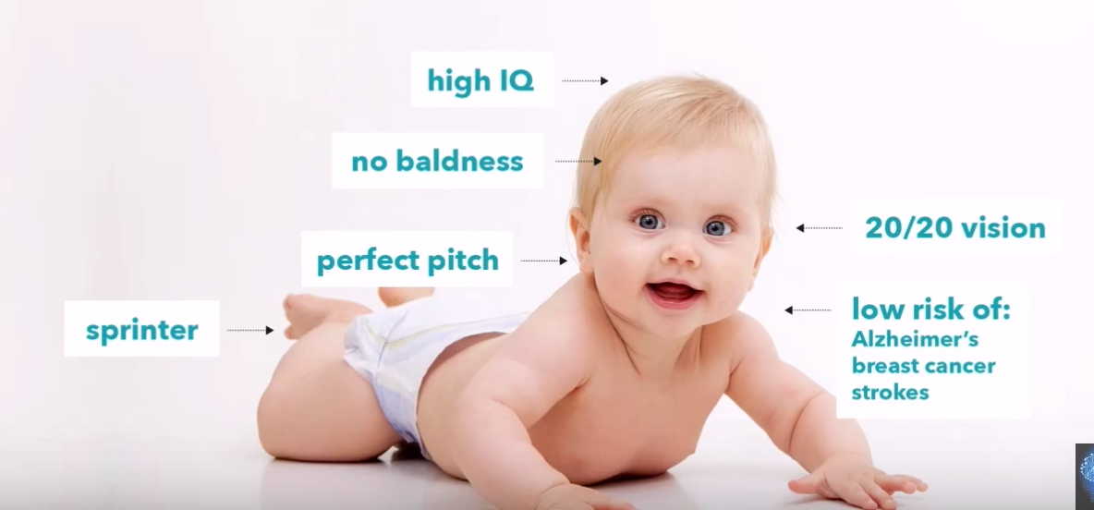
6. Isu “Informed Consent”
Bayi yang belum lahir tidak dapat menentukan apakah bersedia atau tidak untuk menjalani perbaikan gen (gene editing) pada dirinya

Slide 12
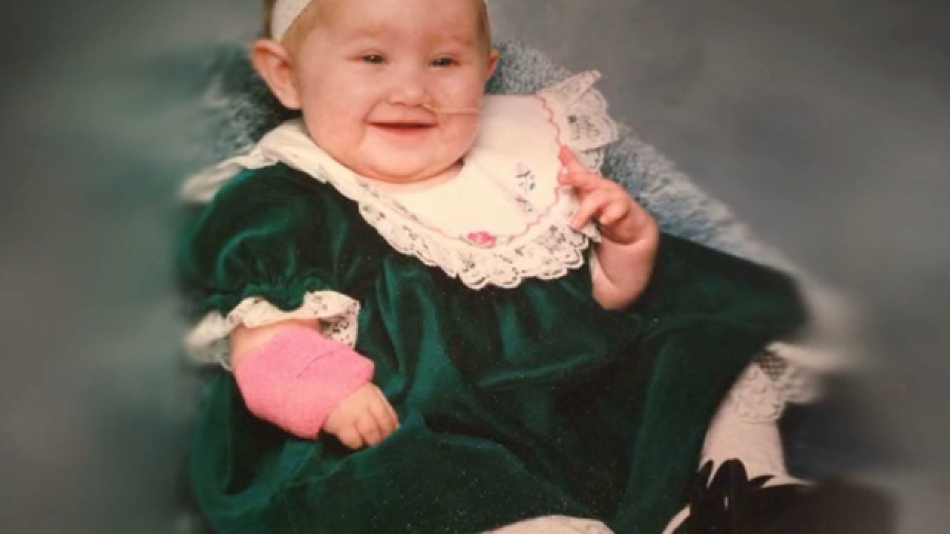
Contoh kasus Molly Nash
Anak perempuan dengan penyakit Fanconi’s Anemia di Colorado, Amerika Serikat

Slide 13
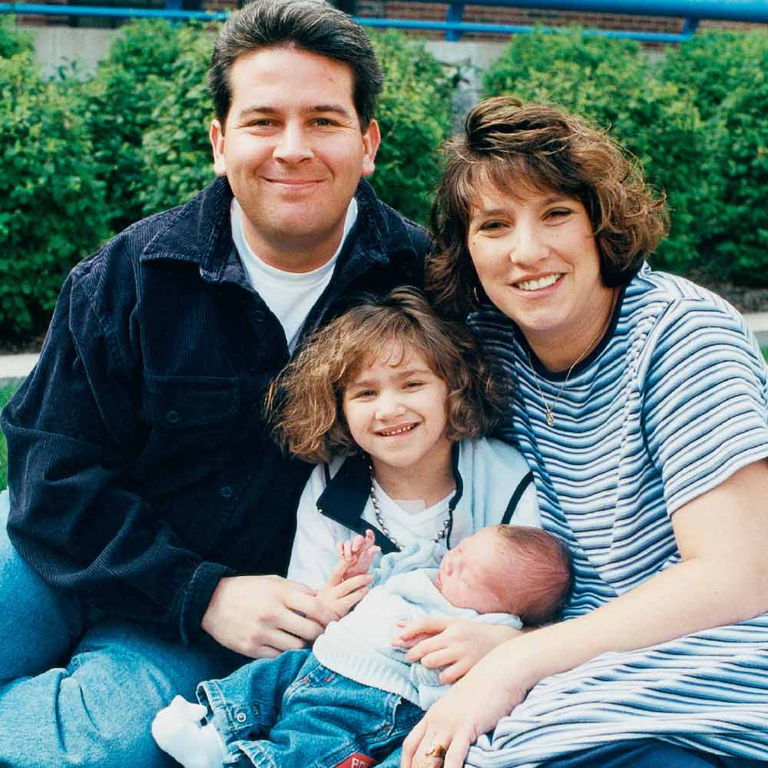
Kasus ini menjadi kontroversi
Adam Nash menjadi “designer baby”?

Slide 14
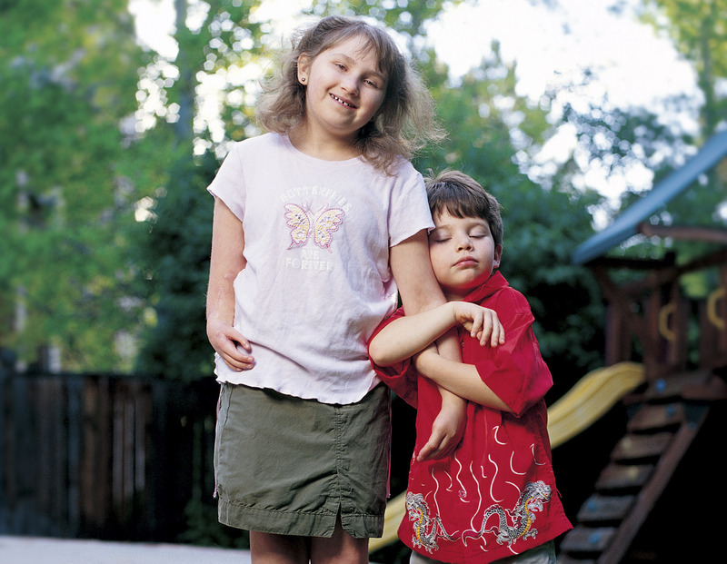
At the end…..
Molly dan Adam tumbuh menjadi anak yang sehat

Slide 16
Bagaimana menurut anda?

Slide 17
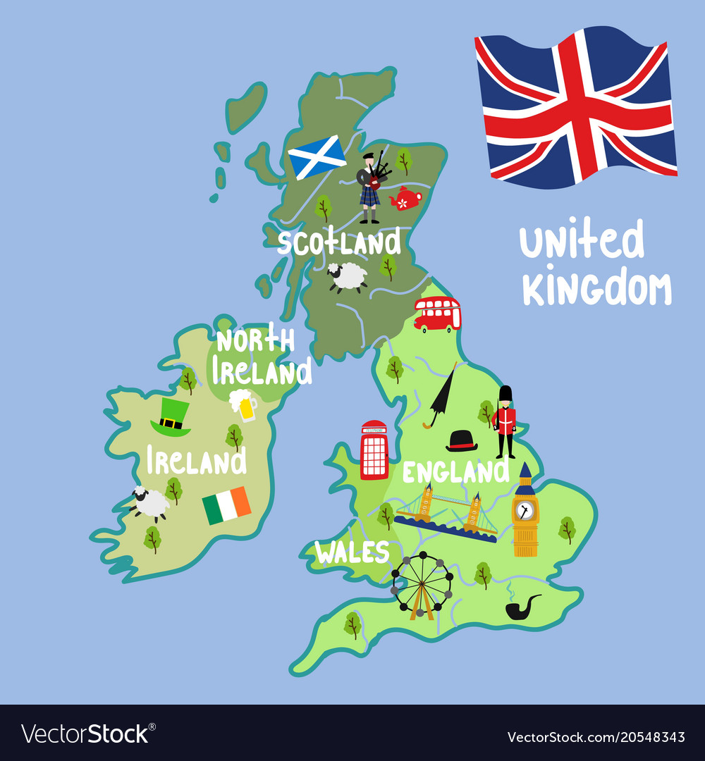
Departemen yang mengatur bioetika terapi gen
Di Inggris terdapat Gene Therapy Advisory Committee (GTAC)
“[a] gene therapy medicinal product means a product obtained through a set of manufacturing processes aimed at the transfer, to be performed either in vivo or ex vivo, of a prophylactic, diagnostic or therapeutic gene (i.e. a piece of nucleic acid), to human/animal cells and its subsequent expression in vivo. The gene transfer involves an expression system contained in a delivery system known as a vector, which can be of viral, as well as non-viral origin. The vector can also be included in a human or animal cell”
Gene therapy medicinal products are defined in Part IV of Directive 2003/63/EC (amending Directive 2001/83/EC)

Slide 18
Departemen yang mengatur bioetika terapi gen
Di Amerika Serikat terdapat National Genome Research Institute yang mengatur tentang etika dalam penelitian genetika

Slide 19
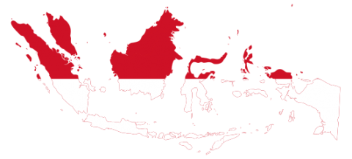
Bagaimana dengan Indonesia?

Slide 20
Play Role
Buat dua kelompok dengan masing-masing anggota 2 hingga 3 orang.
Beri nama kelompok.
Kelompok 1 berperan sebagai kelompok “Pro” dan Kelompok 2 berperan sebagai kelompok “Kontra”.
Lakukanlah diskusi berdasarkan pertanyaan-pertanyaan yang akan diajukan.
Presentasikan hasil diskusi.
Tiap kelompok dapat mengomentari jawaban dari kelompok lain.

Slide 21
Pertanyaan 1
Apakah terapi gen pada germline cell secara etika dapat diterima?

Slide 22
Pertanyaan 2
Apakah manfaatnya sebanding dengan risikonya?

Slide 23
Pertanyaan 3
Apakah terapi ini diperlukan?

